Slide 1
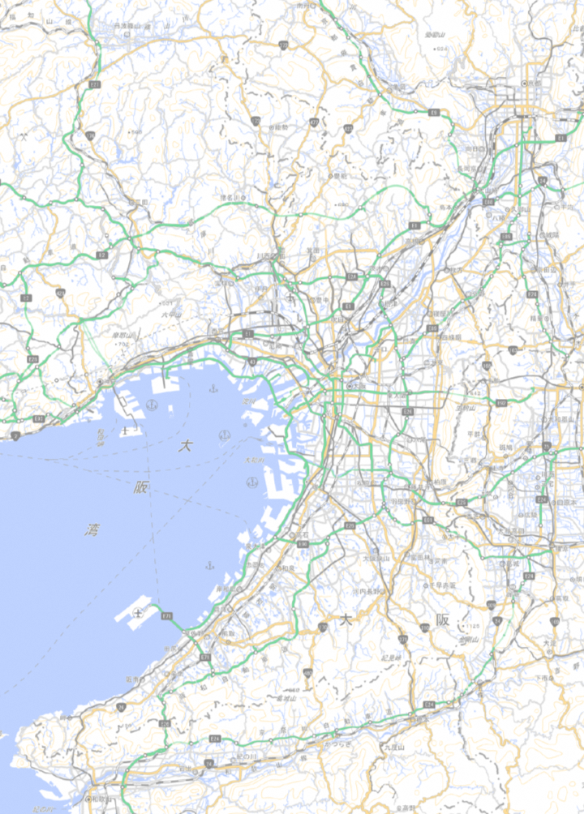
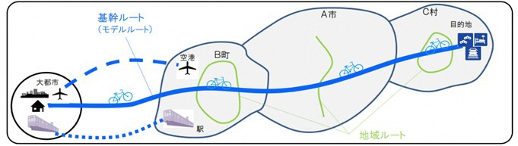
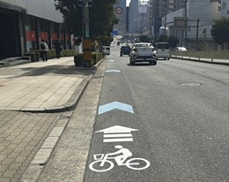
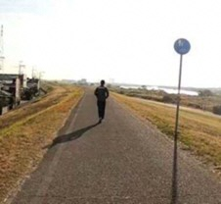
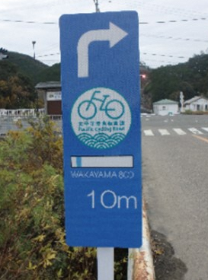
広域的な自転車通行環境整備事業計画 大阪府・京都府・大阪市・堺市
概要版
１．整備目的
2025年大阪・関西万博の開催を契機に、国内外からの多くの来訪者が安全、快適に府内各地を周遊できる環境の整備に向けて、広域的な自転車通行環境の充実を図ることを目的とする。
優先整備ルート
２．整備の考え方
拠点施設・休憩施設
既存の大規模自転車道等を活用し、 広域的に安全、快適に移動できるルート（基幹ルート）を設定し、自転車通行空間の整備や府内の統一的な案内サイン等の設置を行う。
検討中エリア
その他の大規模自転車道
さくらであい館
淀川リバーサイド
サイクルライン
・基幹ルート：広域にわたり都市間を結ぶ骨格となるルート
（空港や駅、大都市と目的地を結び、安全・安心に移動できる）
・地域ルート：（基幹ルート周辺の）地域のルート
（基幹ルートから離れているビューポイントなど、隠れた地域資源を楽しめる）
京奈和自転車道
本計画期間は2025年度までとし、必要に応じ、計画の見直しを行う。
３．整備内容
２０２５年
大阪・関西万博会場
毛馬桜之宮公園
■ 自転車通行空間の整備
■ 案内サイン等の設置イメージ※
大和川リバーサイド
サイクルライン
J‐GREEN堺
松原ジャンクション
道路休憩施設
自転車賑わい拠点
大阪ベイサイド
サイクルライン
石川リバーサイド
サイクルライン
奈良へ
浜寺公園
石
川
河
川
公
園
道の駅
近つ飛鳥の里・太子
一般道における矢羽根型（標準形）路面表示
河川空間を活用した自転車歩行者専用道路
※写真出典：国土交通省HP（太平洋岸自転車道）
４．整備対象ルート
「大阪・関西万博に関連するインフラ整備計画」に位置付けられている淀川左岸サイクルロードや（仮称）大和川サイクルライン（堺市区間）と連携し、整備の目途が立ったルートを2025年度までに優先的に整備するルートとして設定。
検討中エリアは、引き続き課題の解決に向けた検討・調整を行い、段階的にネットワークの拡大を図る。
りんくう公園
ルート名称 | 主な構成路線 | 総延長 | うち優先整備 ルート
淀川リバーサイド サイクルライン | 淀川左岸サイクルロード、北大阪サイクルライン（淀川沿い）、北河内サイクルライン（淀川沿い） | 約50km | 約50km
大和川リバーサイド サイクルライン | (仮称)大和川サイクルライン（堺市区間）、(仮)南港自転車道、大和川ヘルスストリート、 南河内サイクルライン（大和川沿い） | 約25km | 約25km
石川リバーサイド サイクルライン | 南河内サイクルライン （石川沿い） | 約15km | 約15km
大阪ベイサイド サイクルライン |  | 約50km | 約30km
和歌山へ
太平洋岸自転車道
2024年3月27日 時点
※ 整備対象ルート・延長については協議状況により変更となる場合があります。
※ 国土地理院地図を加工して作成

